Slide 1
今後に向けて図書館ができること
平成 23 年度 北日本図書館連盟研究協議会 全道図書館研究集会
（於 札幌市立中央図書館）
2011年10月6日
江草由佳 saveMLAK
国立教育政策研究所
教育研究情報センター
教育図書館担当
主任研究官

Slide 2
今回のテーマ：
『どんな時にも立ち上がれる
図書館を目ざして』
いまだ余震がおさまらない東日本大震災の復旧・復興については、長期的な取組が必要だと言われているが、それらと平行して、今後に向けて、平常時の備えについても考えていかなければならない。
平成１６年の新潟県中越地震、東日本大震災の経験から、今後、緊急事態に備え、図書館においてどのような方策を講ずるべきか考える場としたい

Slide 3
自己紹介
図書館情報大学で図書館情報学を学ぶ
  どちらかというと図書館関係科目は苦手、、、
大学/大学院では情報検索システムの開発/研究
  データベースや情報資源の選択支援システム
国立教育政策研究所の教育図書館担当の研究官
  図書館サービスの向上に資する情報収集
  教育図書館が作成しているデータベースの作成支援
  試作システムの開発
  新しいサービスの提案 etc…
WWW上の利用者の情報探索行動に着目した研究
鶴見大学で「情報検索演習」の非常勤講師
Next-L(オープンソースの図書館システム)
saveMLAK(図書館等の教育・文化施設の支援)

Slide 4
目次
saveMLAKプロジェクトとは
災害時・災害後に起こること
建物・書架などの耐震対策を
しておこう
応急処置・復旧作業
に使える道具を準備しておこう
停電時の明かりを用意しておこう
携帯電話の充電池を
持ち歩くようにしよう
安否確認のための
緊急連絡用の名簿整備しておこう
クラウドにデータをバックアップしよう
  Dropbox
地理的に離れたところに
公式Webサイトサーバを置こう
仮想専用サーバ
通信のチャンネルを増やしておこう
  アマチュア無線、携帯電話（ネット）、フリーメール（Gmail）
発信のチャネルを増やしておこう
  Twitter, Facebook, はてなブログ
被災情報を体系的・持続的に
発信できるようになっておこう
  saveMLAK, Flickr
平時の街並みを保存する
郷土資料など一点物をデジタル化して地理的に遠いところ（クラウド上）へ
受援力をつけておこう
  Amazonのほしいものリスト
地理的に離れた自治体（の公共図書館）と普段から交流しておこう
分野・地域を超えた同志・仲間・友人を作ろう
ここで紹介したサービスを
普段から使っておこう

Slide 5
saveMLAKプロジェクトとは
博物館(Museum)、図書館(Library)、文書館(Archives)、公民館(Kominkan)の関係者、支援者等の有志によって構成されたプロジェクト
  被災したMLAK施設や関係者の支援
  全国のMLAKが今回の震災に対して行なっている活動の推進
  将来の震災に備えるためにMLAKができる活動の推進
MLAK個別のプロジェクトからスタート
  savelibrary, savemuseum, savearchives, savekominkan
  MLAKそれぞれの施設の被災・救援情報を集約するいわゆる情報まとめサイトを運営する活動
2011年4月にはこの4つのサイトを統合
saveMLAKとして http://savemlak.jp/ を開設

Slide 6
災害時・災害後に起こること
人員が不足する
建物・書架が壊れる
情報インフラがストップ
  電気が止まる
  電話が止まる/使えない
  サーバ等が故障する
  ネットワークが止まる等
災害の規模によっては
長期にわたる
そんな中で、なにができるか？
そのためには平時に何をしておけばいいか？
本日の内容：saveMLAKの活動をしていくなかで、
知ったこれは役に立ちそうと思ったものを紹介したい。

Slide 7
建物・書架などの耐震対策を
しておこう
（当然ですが一応）
書架が「倒れない」ことは重要
東日本大震災でも震度が高くても、書架が倒れなかった例は多かった
  書架による死人、けが人はなかった（私の知る限りでは）
  平時の備えが功をそうした事例

Slide 8
応急処置・復旧作業
に使える道具を準備しておこう
装備
  使い捨てマスク・ゴーグル
  ヘルメット
  軍手
工具・用具
  バケツ
  懐中電灯
  ブルーシート
  工具（多様なドライバー等）
  拡声器
  大型バール
  つるはし
  シャベル
  脚立
消耗品
  マジック
  タオル
  掃除道具・ゴミ袋
  ビニールひも・はさみ
  ガムテープ
その他
  応急用品
  カイロ等
  ラジオ
  カメラ
  携帯コンロ
  カップ麺・飲料水
詳細：福岡県西方沖地震（2005年）での経験に基づくリスト
http://savemlak.jp/wiki/復旧作業に必要な物

Slide 9
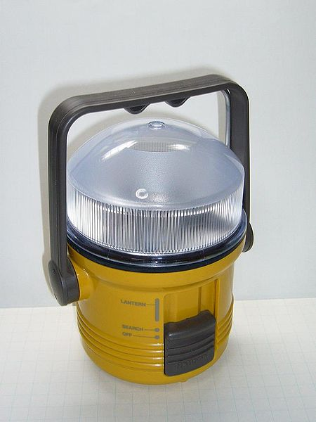
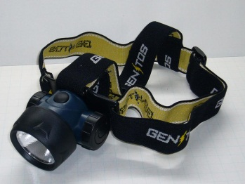
停電時の明かりを用意しておこう
災害時と復旧時に明かりが必要
  書庫には窓がない（昼間でも停電すると真っ暗）
停電時の明かり対策
  充電式 非常用蛍光灯
    普段は電気を充電して停電時にはその蓄電池で発光
    災害発生時、書庫内に人がいるかどうかの確認にあるとよい
  ランタン
    両手があくので便利
  ヘッドランプ
    両手があくので便利
ランタンの写真 http://ja.wikipedia.org/wiki/ファイルA:A_lantern-shaped_flashlight.JPG
ヘッドランプの写真 http://ja.wikipedia.org/wiki/ファイルA:A_flashlight_to_install_to_a_head.JPG

Slide 10
携帯電話の充電池を
持ち歩くようにしよう
停電の長期化、マシン故障の長期化対策
災害時や復旧時の情報収集・情報提供手段として携帯電話を活用する場面多数
  ケイタイの電話はだめだが、ネットは使えたという事例多数
  パソコンよりも電気の持ちがいい
予備の充電池
手回しの充電器
ソーラー充電の充電池

Slide 11
安否確認のための
緊急連絡用の名簿整備しておこう
  職員の住所・電話番号だけでは安否確認はできない
職員の複数の連絡先の共有
  緊急連絡先（実家等）
  携帯電話番号
  携帯メールアドレス
  Twitterアカウント
  gmailアドレス

Slide 12
クラウドにデータをバックアップしよう
停電、サーバ故障対策
  停電、サーバの故障によってデータにアクセスできなくなる、データが消失
自館以外にデータを置く≒クラウドにデータをバックアップ
簡易なクラウドサービスを使う
紹介サービス：Dropbox
  https://www.dropbox.com/
  無料で2GB(工夫すれば8GBまで)のデータがバックアップできる
  アカウント（ID(メールアドレス)とパスワード）
  でどのパソコンからもデータがとりよせられる

Slide 13
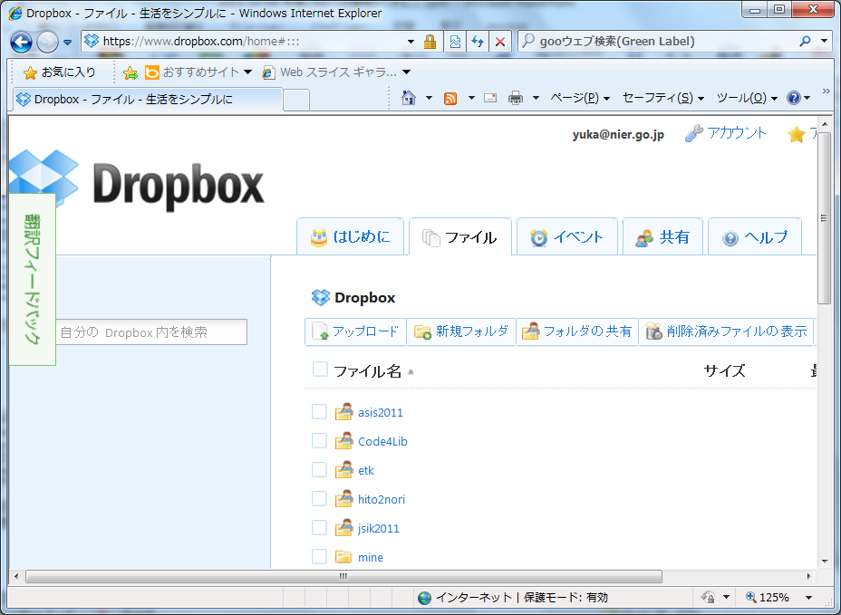
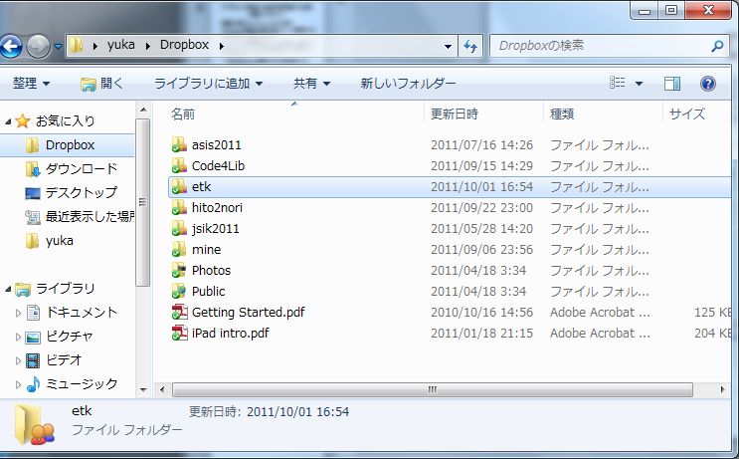
  Dropbox https://www.dropbox.com/
×
×
複製（同期）
災害発生
・停電
・マシン故障
クラウド上
（インターネット上
のサーバ）
手元のマシンのデータ
他のパソコンから取り出せる（ネットにつながりさえすれば可能）
〇
複製
（同期）
他のマシン

Slide 14
地理的に離れたところに
公式Webサイトサーバを置こう
停電、サーバ故障対策
  停電、サーバの故障によって公式Webサイトが停止してしまう・停止しなければならなくなる（長期間にわたる可能性も）
自館以外にWebサイト用のサーバを置く
≒仮想専用サーバ
紹介サービス：安価な仮想専用サーバ
  安価（例：さくらネット：月額980円、ファイル容量20GB）
  今使っているURLが使える（例： 宮城県図書館であればhttp://www.library.pref.miyagi.jp/
  が使える ）
  Webサイトだけであればスペックはこれで十分

Slide 15
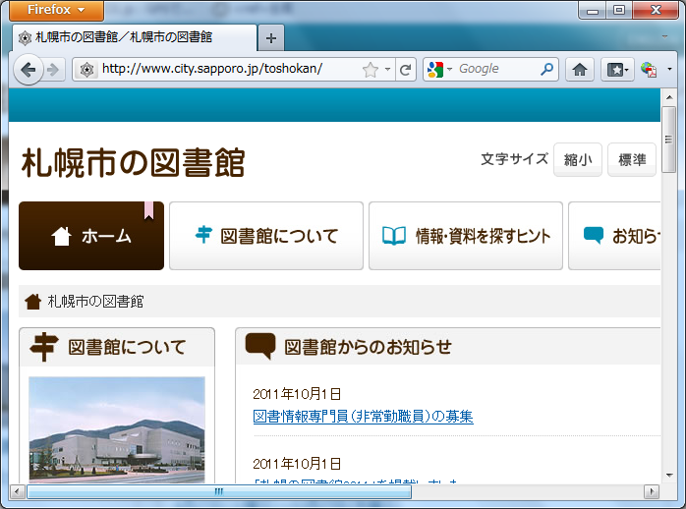
仮想専用サーバ
災害発生
・停電
・マシン故障
×
×
更新・閲覧
仮想専用
サーバ
自館のマシン
〇
閲覧
他のパソコンから更新できる
〇
更新
他のマシン・携帯

Slide 16
通信のチャンネルを増やしておこう
--アマチュア無線--
電話が使えなくなったときの対策
アマチュア無線の免許を持っている職員の名簿を平時から整えておこう
アマチュア無線所持者には災害時に電話が使えなくなったときに無線班として活躍してもらいましょう
  そのためには、災害時にその名簿を活用する方法の訓練も必要
※東北学院大学での事例

Slide 17
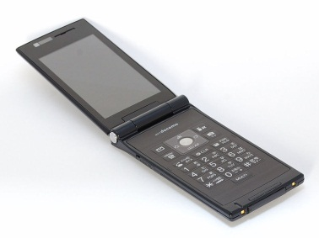
通信のチャンネルを増やしておこう
--携帯電話(ネット)--
停電、サーバ故障対策
  停電、サーバの故障によって公式メールアドレスが使えなくなる（長期間にわたる可能性も）
パソコン以外の情報通信・更新手段をととのえておく
例：携帯からメールを出せるようにしておく
写真: http://ja.wikipedia.org/wiki/ファイル:NTT_DoCoMo_FOMA_P706imu_open.jpg

Slide 18
通信のチャンネルを増やしておこう
--フリーメール--
停電、サーバ故障対策
  停電、サーバの故障によって公式メールアドレスが使えなくなる（長期間にわたる可能性も）
公式メールアドレス以外の情報通信手段をととのえておく
紹介サービス：gmail
  https://mail.google.com/
  無料
  Webブラウザ(インターネットエクスプローラなど)から読める
  携帯電話からも読める

Slide 19
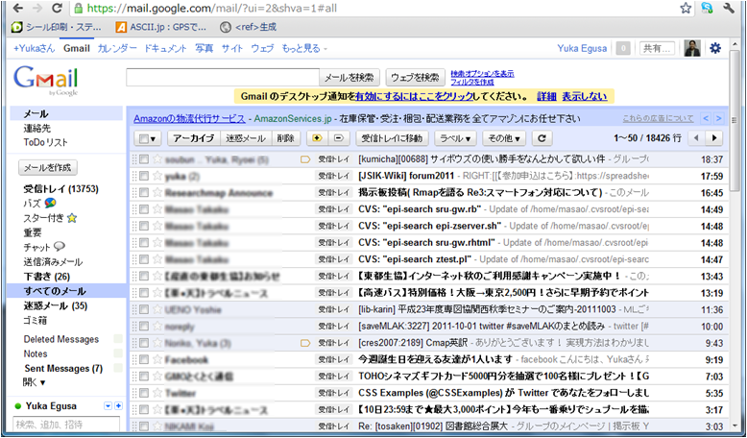
  Gmail https://mail.google.com/

Slide 20
発信のチャネルを増やしておこう
通信インフラ不調、停電、サーバ故障対策
  パソコンから更新できない事態
  停電、サーバの故障によって公式Webサイトが停止してしまう・停止しなければならなくなる（長期間にわたる可能性も）
公式サイト等に限らない情報発信環境を整えておく
紹介サービス：Twitter、Facebook、はてなブログ
  無料
  携帯からも更新できる
  多くの人がアクセスしても比較的落ちない
参考：公共機関ソーシャルメディアポータル
  http://smp.openlabs.go.jp/
参考：国、地方公共団体等公共機関における民間ソーシャルメディアを活用した
情報発信についての指針（平成２３年４月５日 内閣官房）
  http://smp.openlabs.go.jp/国、地方公共団体等公共機関における民間ソーシ/

Slide 21
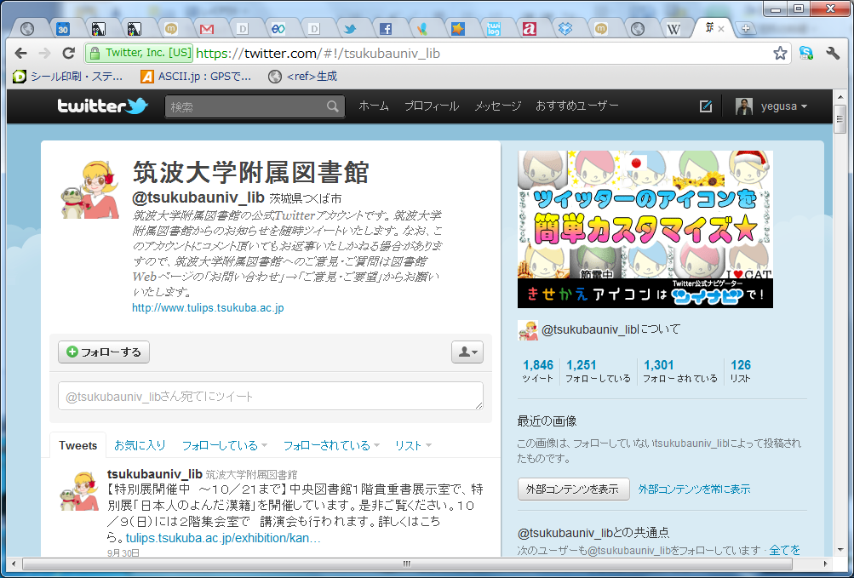
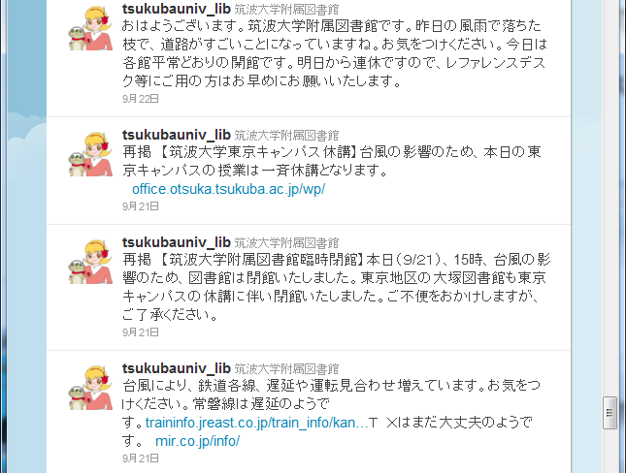
Twitter https://twitter.com/
・リアルタイム情報の発信に適している
・RTなど拡散する機能がある
筑波大学附属図書館
https://twitter.com/#!/tsukubauniv_lib

Slide 22
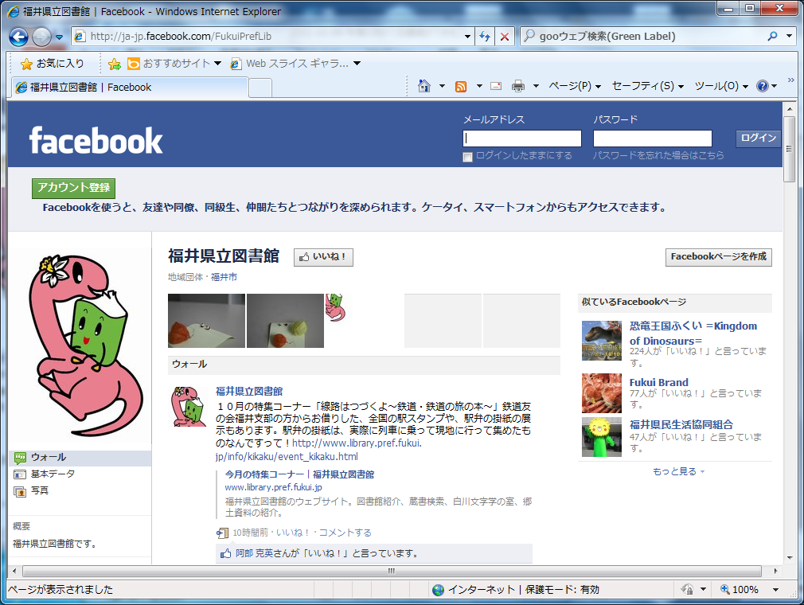
Facebook http://www.facebook.com/
・リアルタイム情報の発信に適している
・いろんなデータがおける
福井県立図書館 http://ja-jp.facebook.com/FukuiPrefLib

Slide 23
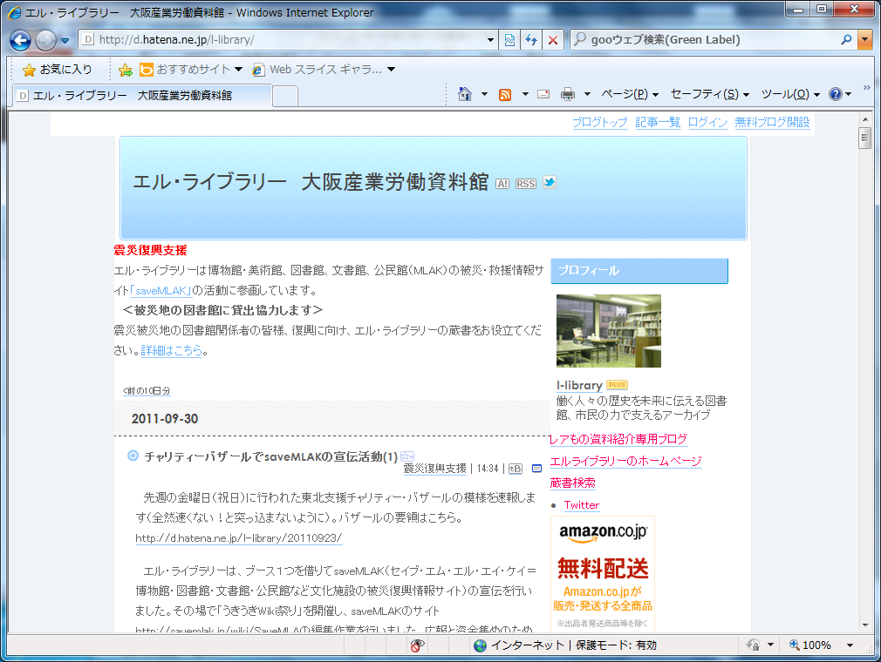
はてなブログ http://d.hatena.ne.jp/
・長めのお知らせが書ける
エル・ライブラリー http://d.hatena.ne.jp/l-library/

Slide 24
被災情報を体系的・持続的に
発信できるようになっておこう
建物の損傷、人員の避難所等への応援
通信インフラ不調、停電、サーバ故障
→通常の業務を再開・継続できないことの周知
(利用者への理解、支援者への広報)
Wiki等を使った持続的な被災情報の発信を試みよう
紹介サービス：MediaWiki(saveMLAK wiki),Flickr

Slide 25
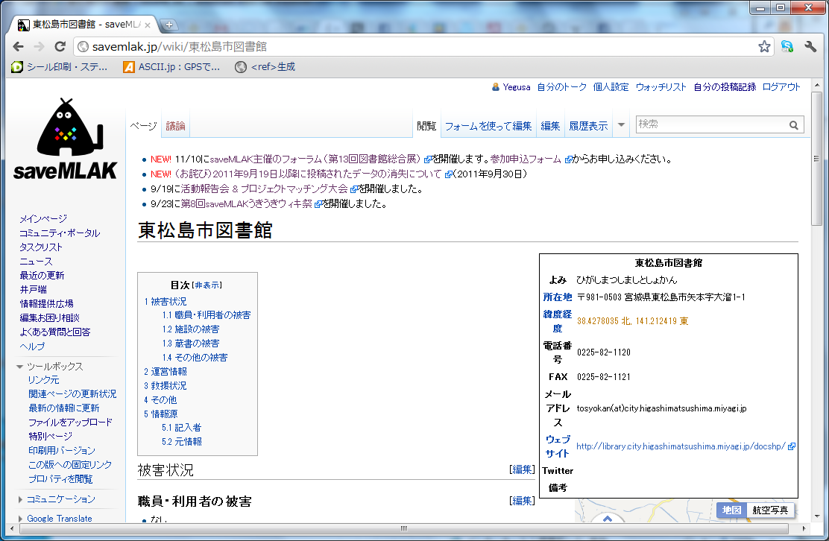
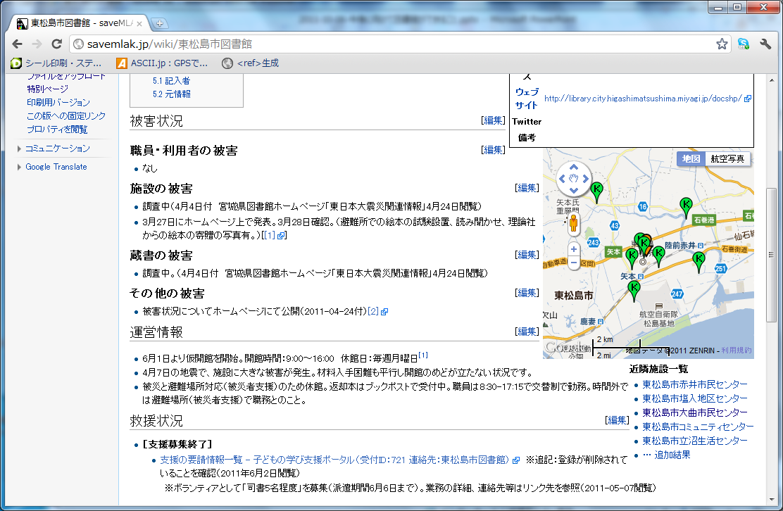
saveMLAK http://savemlak.jp/
・無料
・誰でも更新可能
・一ページ一図書館
・通常の業務を再開・継続できないことの周知(利用者への理解、支援者への広報)

Slide 26
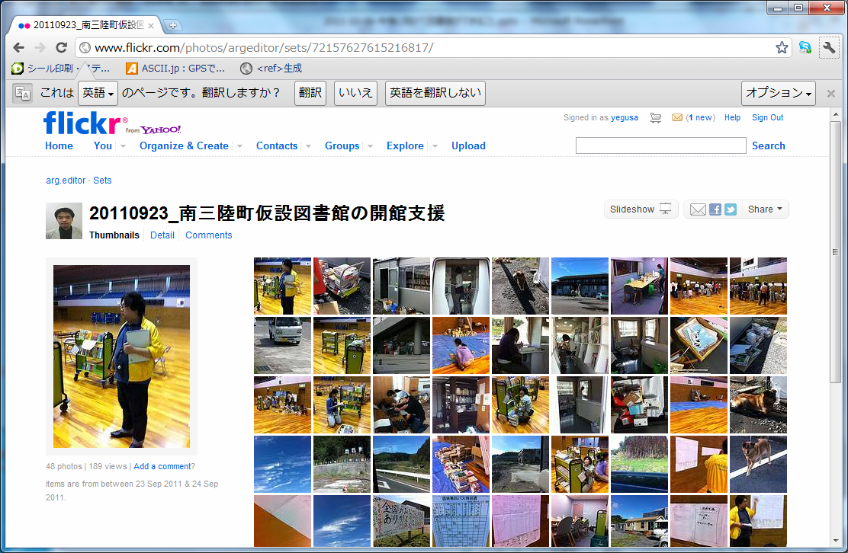
Flickr http://www.flickr.com/
・無料
・写真に特化したサービス
・通常の業務を再開・継続できないことの周知(利用者への理解、支援者への広報)
http://www.flickr.com/photos/argeditor/sets/72157627615216817/

Slide 27
平時の街並みを保存する
地震・津波の前がどうなっていたか知りたいという要望が多数ある
紅葉・雪景色・祭り風景などきれいなところ、はなやかなところは写真集などたくさんある
しかし、平時の普通の街並み、その地域がどうだったかの写真や動画は少ない
積極的に図書館が地域資料の一部として記録していくとよいのでは
→Flickr,Youtubeを使えば安価に可能

Slide 28
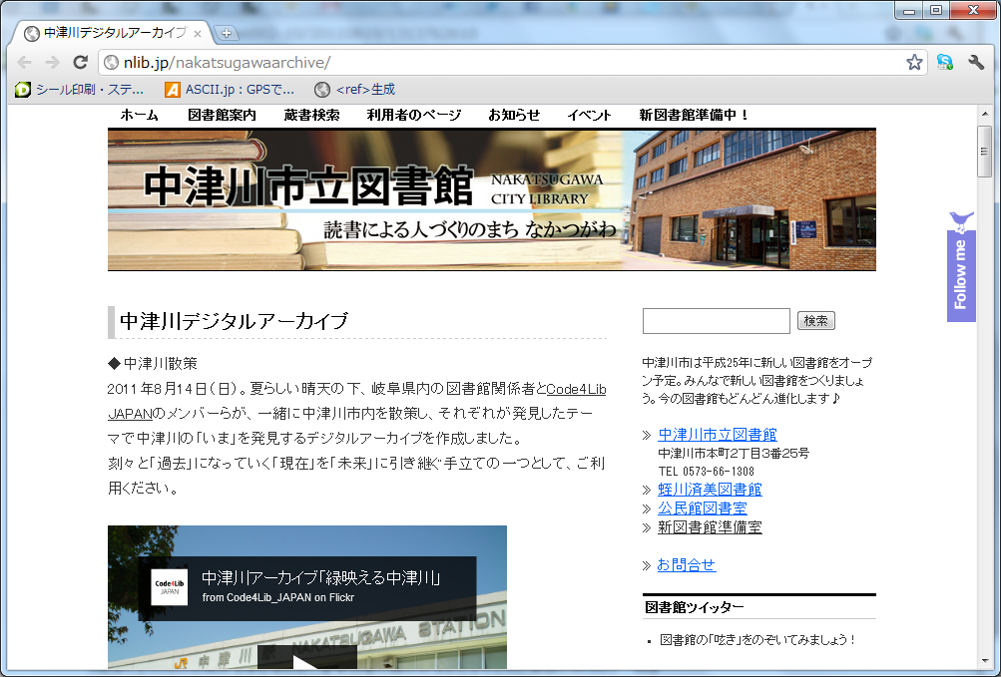
平時の街並みを保存する
例：中津川デジタルアーカイブ http://nlib.jp/nakatsugawaarchive/

Slide 29
郷土資料など一点物をデジタル化して地理的に遠いところ（クラウド上）へ
郷土資料など一点ものは亡失したら完全になくなってしまう
デジタル化すればコピーは低コストで可能
自館ではなく地理的に遠いところに置いておくことで完全亡失を防げる
Flickrを使えば安価にできる

Slide 30
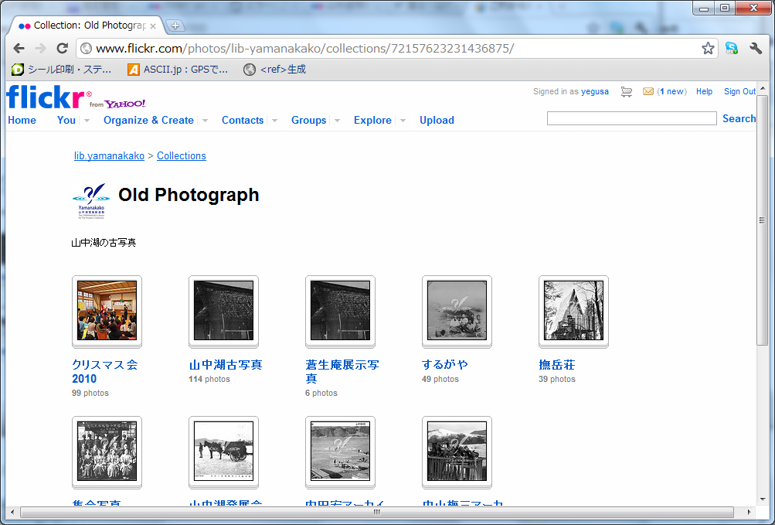
例：山中湖の古写真（山中湖情報創造館） http://www.flickr.com/photos/lib-yamanakako/collections/72157623231436875/

Slide 31
受援力をつけておこう
資料の亡失、設備の破損への対策
復旧消耗品の確保が必要になってくる
亡失した資料や設備の調達方法を学ぼう
紹介サービス：Amazonほしいものリスト

Slide 32
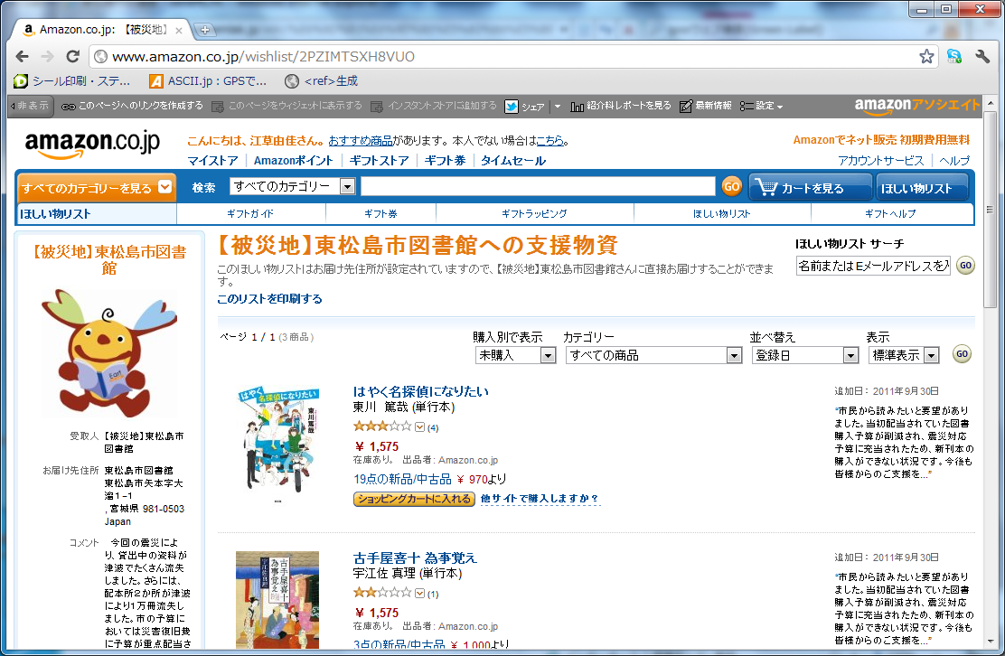
Amazonのほしいものリスト http://www.amazon.co.jp/
・無料
・メールアドレスさえあればできる
例：東松島市図書館

Slide 33
地理的に離れた自治体（の公共図書館）と普段から交流しておこう
--対向支援の有効性--
大きな災害であれば、人的な被害もありえる
外部からの人的援助を受ける必要性がでる
まったく知らない人を受け入れるのは難しい
→対向支援の有効性があきらかになっている
人事交流レベルで姉妹都市と交流があれば、応援の人材を受け入れやすい（知り合い）
Webサイトの代行更新などの例も
参考：「仙台藩」の縁で結ばれた復興支援（北海道当別町）
  https://yorimo.yomiuri.co.jp/servlet/Satellite?c=
  Yrm0401_C&cid=1221780498255&dName=Yrm0401Def&pagename=YrmWrapper

Slide 34
分野・地域を超えた同志・仲間・友人を作ろう
最後は人のつながりである
なにかあったときはよろしくね、心配してくれる同志、仲間、友人ほどたよりになるものはない
平時の絆は有事に生きる
遠い地域、ちょっと分野違いの出張、研修はその絆づくりのためと思って積極的に行って交流するようにしましょう！

Slide 35
ここで紹介したサービスを
普段から使っておこう
普段から使ってないものを有事にいきなり使うのはしんどい
  火事場の馬鹿力で使える・使わざるえないこともあるが。。。平時から使えるようになっておけばスタートがスムーズ
災害時に役に立つのはもちろんだが、普段、個人として利用するのも十分やくにたつサービスばかり
せめて、アカウントだけでも作っておこう
  少しは触っておくだけでもよい

Slide 36
まとめ
本日の内容
  saveMLAKの活動を通して役に立ちそうなこと、今すぐにでも個々人で実行できそうなこと、とくにソフト面での活動をピックアップ
  網羅的でも、バランスよくでもない
  他にもまだまだできることはいろいろあるだろう
  それでも、平時の備えのためにすることの一助となれば幸いである
  最新の資料は http://savemlak.jp/ の「ニュース」の「2011年10月6～7日」に置いておきます（twitterでも知らせます）
  ご質問はお気軽にどうぞ
    メール：yuka@nier.go.jp
    Twitter:@yegusa
    http://savemlak.jp/

